Slide 1
Шлюз
Рошка Диана, Коровина Анастасия
Гимназия №406

Slide 2
Содержание
Цели
Как все начиналось
Устройство и принцип действия шлюзов
Шлюзовые камеры в Панамском канале
Построение макета шлюза
Проводимый опыт
Выводы
Список литературы

Slide 3
Цели работы
Понять принцип работы шлюзовых камер
Изучить необходимую для этого литературу
Построить шлюзовую камеру
Провести опыт, тест
Сделать выводы

Slide 4
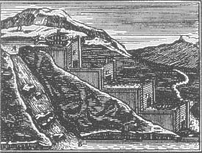
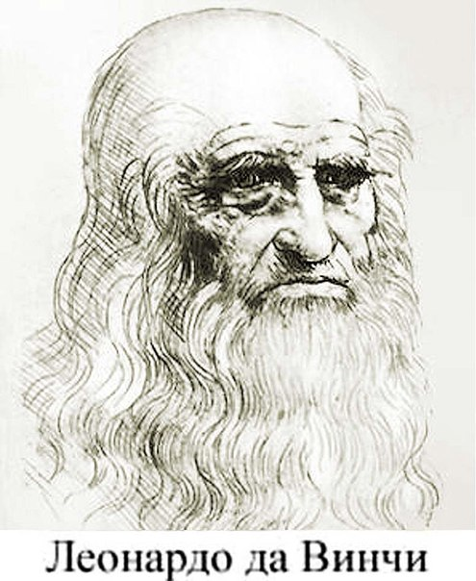
Как все начиналось…
Схематичный чертёж шлюза найден в материалах Леонардо да Винчи. Шлюзы начали строить в Западной Европе в 16 в., в России в 18 в. (на Вышневолоцкой системе). В СССР много крупных шлюзов было построено в гидроузлах на реках Волхов, Днепр, Свирь, Волга, Кама, на многих судоходных каналах, водохранилищах. Значительное число крупных шлюзов построено в США (на реках Огайо, Миссисипи, Св. Лаврентия и др.) и в Западной Европе.

Slide 5
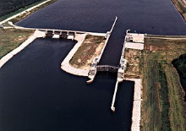
Устройство и принцип действия шлюзов
Шлюз (голл. sluis, от лат. exclude — исключаю, удерживаю, отделяю) судоходное, гидротехническое сооружение, расположенное между водоёмами с различными уровнями, через которое проходят суда.

Slide 6
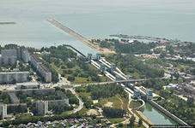
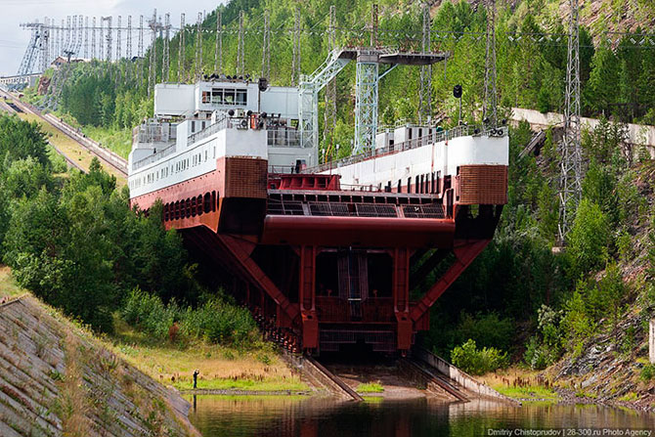
Принцип работы
Процесс пропускания судна через шлюз называется шлюзованием. Перевод судов посредством судоходного шлюза осуществляется последовательным переводом в смежную камеру после выравнивания в них уровня воды. Использование шлюзов главным образом направлено на то, чтобы сделать водные пространства с различными уровнями воды в них более пригодными для судоходства.

Slide 7
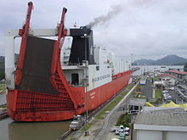
Принцип работы
Принцип работы шлюза следующий:
Входные ворота открываются, и судно заходит внутрь камеры.
Входные ворота закрываются.
Открывается перепускной клапан, вызывая падение уровня воды в камере с находящимся в ней судном.
Впускные ворота открываются, судно выходит из камеры.

Slide 8
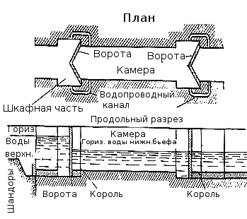
Устройство
Каждый шлюз имеет три главных элемента:
Герметичная камера, соединяющая верхнюю и нижнюю головные части канала и имеющая объём, достаточный для включения в себя одного, или нескольких судов.
Ворота — металлические щиты, расположенные на обоих концах камеры и служащие для впускания и выпускания судна из камеры перед началом шлюзования и герметизирующие камеру во время шлюзования.
Водопроводное устройство — устройство, предназначенное для наполнения, либо опустошения камеры.

Slide 9
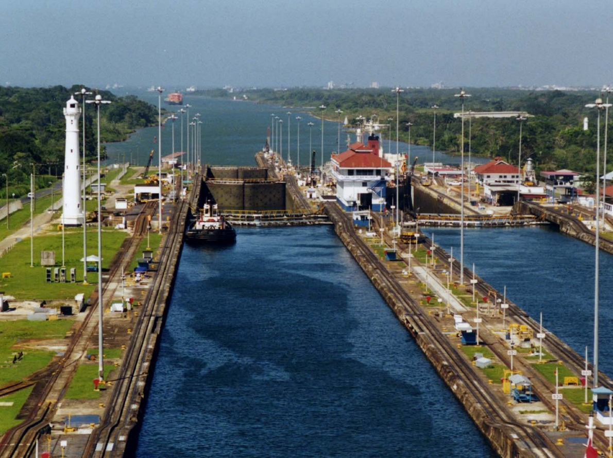
Шлюзовые камеры Панамский канал
Панамский канал состоит из двух искусственных озёр, соединённых каналами и углубленными руслами рек, а также из двух групп шлюзов. Со стороны Атлантическогоо океана трёхкамерный шлюз «Gatun» соединяет Лимонскую бухту с озером Гатун. Со стороны Тихого океана двухкамерный шлюз «Miraflores» и однокамерный шлюз «Pedro Miguel» соединяют Панамскую бухту с руслом канала. Разница между уровнем Мирового Океана и уровнем Панамского канала составляет 25,9 метра.

Slide 11
Построение макета шлюза
Материалы:
Оргстекло
Клей для оргстекла
Трубки
Клапаны
Смазка для ворот шлюза
Короткие веревки для гидроизоляции ворот шлюза
2-х литровая бутылка для слива
Акварельная краска (для придачи более насыщенного цвета воде)
Процесс изготовления:
Картонная коробка;
Чертеж;
Вырезание деталей с помощью станка;
Склеивание деталей с помощью клея для оргстекла;
Прикрепление трубок.

Slide 12
Выводы
Исходя из этого, мы:
Поняли действие шлюза;
Узнали о его истории;
Наглядно изучили строение и действие шлюза;
Узнали о процессе шлюзования;
Провели опыт, показывающий процесс шлюзования.

Slide 13
Использованная литература и электронные ресурсы
Физика. 7 кл.: Учеб. Для общеобразоват. учереждений. – 8-е изд., стереотип. – М.: Дрофа, 2004. – 192 с.: ил.
Энциклопедический словарь Брокгауза и Ефрона “Шлюз, гидротехническое сооружение”, В 86 томах (82 т. и 4 доп.). , СПб., 1890—1907.
http://ru.wikipedia.org/wiki/%CF%E0%ED%E0%EC%F1%EA%E8%E9_%EA%E0%ED%E0%EB#.D0.9A.D0.BE.D0.BD.D1.84.D0.B8.D
http://slovari.yandex.ru/%D1%88%D0%BB%D1%8E%D0%B7/%D0%91%D0%A1%D0%AD/%D0%A8%D0%BB%D1%8E%D0%B7%20%28%D0%B3%D0%B8%D0%B4%D1%80%D0%BE%D1%82%D0%B5%D1%85%D0%BD%D0%B8%D1%87.%20%D1%81%D0%BE%D0%BE%D1%80%D1%83%D0%B6%D0%B5%D0%BD%D0%B8%D0%B5%29/

